Slide 1
F

Slide 2
به نام خدا
قیمت،توزیع
فصل 5 و 6

Slide 3
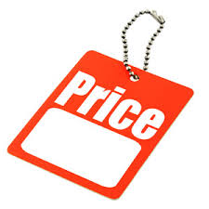
قیمت
منعکس کننده ارزش یک محصول
ارزش:

Slide 4
منبع درآمد وسود
درآمد:
قیمت یا هزینه ای که مشتریان برای یک محصول می پردازند،ضربدرتعدادمحصول فروخته شده
سود:
باکسر هزینه ها از در آمد باقی مانده سود نام دارد

Slide 5
فرآیند قیمت گذاری استراتژیک
قیمت یک محصول باید با تجزیه وتحلیل دقیق وهدف های هماهنگ طرح ریزی شود
تعیین اهداف قیمت گذاری
تعیین حساسیت قیمت
انجام تحلیل نقطه سر به سر
ارزیابی متغیر های قیمت
انتخاب تاکتیک های قیمت
تعیین نقطه قیمت

Slide 6
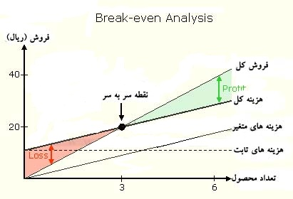
تجزیه وتحلیل نقطه سر به سر
یعنی چه مقدار محصول فرخته شود تا درآمد برابر با هزینه تولید محصول گردد

Slide 7
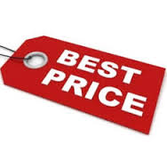
متغییر های قیمت گذاری
قیمت گذاری رقبا
محدودیت های فنی وقانونی
تاثیر عناصر آمیخته بازاریابی بر قیمت گذاری

Slide 8
تاکتیک های قیمت گذاری
قیمت گذاری اعتباری
قیمت گذاری بر حسب شرایط فعلی
قیمت گذاری نفوذی
قیمت گذاری نقطه سر به سر
قیمت گذاری افزون بر هزینه
قیمت گذاری تخفیفی
قیمت گذاری ساعات مرده
قیمت گذاری بر حسب دسته بندی

Slide 9
توزیع
انواع کانال های توزیع
الف)کانال توزیع غیر مستقیم
ب)کانال توزیع غیرمستقیم
تولید کننده
عمده فروش
خرده فروش
مصرف کننده نهایی
تولید کننده
خرده فروش
مصرف کننده نهایی

Slide 10
اماکن ورزشی به عنوان مکان یا کانال توزیع
اماکن ورزشی کانال مناسبی برای توزیع دو نوع محصول ورزشی است :
1-خدمات فعالیت هنای ورزشی
2-رویداد های ورزش حرفه ای

Slide 11
باتشکر از توجه شما

